Slide 1

SLOVNÍ DRUHY

Slide 2

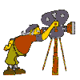
Podstatná jména
Přídavná jména
Zájmena
Číslovky
Slovesa
Příslovce
Předložky
Spojky
Částice
Citoslovce

Slide 3



1. Podstatná jména
Jsou to názvy osob, zvířat, věcí, vlastností a dějů.
Můžeme si na ně ukázat zájmeny (ten, ta, to, ...).
Určujeme pád, číslo, rod, vzor.
Příklad: kočka, stůl, kominík, čistota, autíčko, …

Slide 4
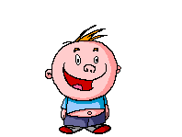

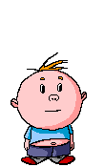
2. Přídavná jména
Jsou to vlastnosti osob, zvířat, věcí, dějů.
Ptáme se na ně jaký?, který?, čí?
Určujeme pád, číslo, rod, druh, vzor.
Příklad: veselý, chytrá, malé, …

Slide 5

3. Zájmena
Zastupují podstatná jména nebo na ně ukazují.
Určujeme pád, číslo, rod.
Příklad: on, ta, tento, onen, sám, se, si, my, oni, ...

Slide 6
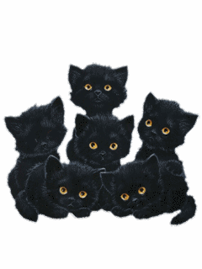
4. Číslovky
Označují počet, pořadí, násobnost apod.
Určujeme pád, číslo, rod, druh, vzor.
Příklad: první, třikrát, osm, několikátý, …

Slide 7
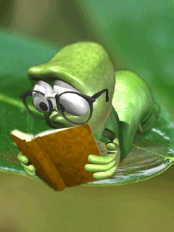
5. Slovesa
Jsou slova, která vyjadřují děj (co kdo dělá).
Určujeme osobu, číslo, čas, způsob
(ve vyšších ročnících rod, vid, třídu, vzor.)
Příklad: maže, chodí, číst, uklízet, udělá, …

Slide 8

6. Příslovce
Jsou slova, která vyjadřují bližší okolnosti dějů a vlastností.
Můžeme je stupňovat.
Příklad: špatně, proto, velmi, brzy, zde, hezky, …

Slide 9
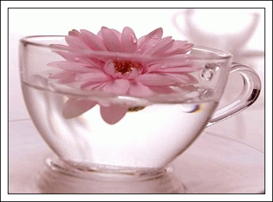
7. Předložky
Pojí se s podstatnými jmény, zájmeny nebo číslovkami.
Příklad: na, u, ve, pod, s, k, do, …

Slide 10
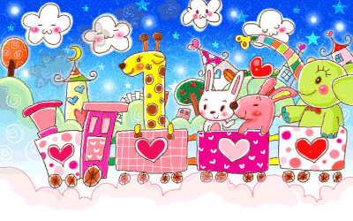
8. Spojky
Jsou slova, která spojují slova nebo věty.
Příklad: a, i, ale, protože, nebo, když, ani, aby, …

Slide 11

9. Částice
Uvozují věty, vyjadřují zvolání, přání, rozkaz apod.
Příklad: ať, kéž, kdyby, …

Slide 12
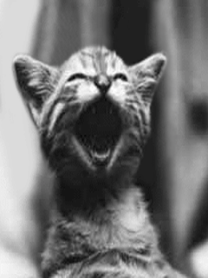
10. Citoslovce
Vyjadřují nálady, city, hlasy nebo zvuky.
Příklad: bum, mňau, písk, skříp, brr, vrkú, …

Slide 13

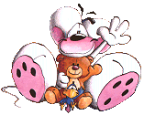
Obrázky jsou použity z webových stránek:
www.hanulka.cz

